Slide 1
大连理工大学水文学及水资源专业研究生课程
水资源系统 应用软件设计
主讲教师：初京刚
电话：13591131399
Email：jgchu@dlut.edu.cn

Slide 2
目录
1 Jupyter本地安装
2 Terminal使用
3 本地Git安装和使用
4 常用包基本操作 — 安装
5 常用包基本操作 — 学习使用
6 数据分析操作 — 降雨径流数据
7 数据分析操作 — GIS矢量数据
8 数据分析操作 — 栅格数据

Slide 3
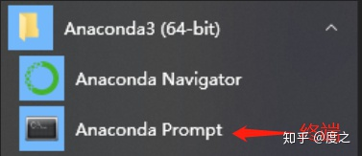
1 软件 — Jupyter本地安装
1 conda下载与安装
miniconda 官网：https://conda.io/miniconda.html
anaconda 官网：https://www.anaconda.com/download
下载最新版即可，下载完成后，右键-“以管理员身份运行” 一直点击“下一步”，直到“完成”。
在开始菜单能看到终端如下：

Slide 4
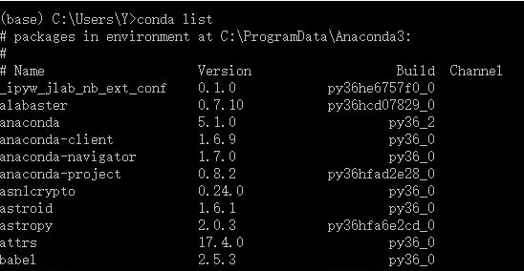
1 软件 — Jupyter本地安装
更新所有包
(1) 打开Anaconda Prompt（即终端），输入 conda list 回车，查看安装列表。（备注：此步骤花时间较多）

Slide 5

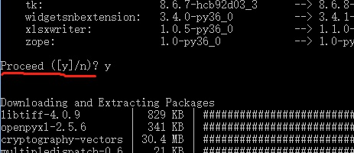
1 软件 — Jupyter本地安装
(2)继续输入 conda upgrade –all 回车更新所有包。遇到提示需要选择，输入y 回车，继续安装。

Slide 6
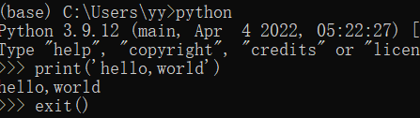
1 软件 — Jupyter本地安装
小测试：
1、输入python回车，下方出现三个大于号>>>表示已经进入python。
2. 输入print('Hello,Udacity')回车，可以看到下方可以正常显示出来。
3. 输入exit()回车，可以退出python。

Slide 7
1 软件 — Jupyter本地安装
安装Jupyter lab
在终端中输入 conda install -c conda-forge jupyterlab回车，待安装完毕。
修改主目录文件夹
一般而言，JupyterLab默认工作目录是安装路径，但这可能是大多数人都不希望如此更改的方法是
（1）在cmd中执行如下命令：jupyter lab --generate-config 会生成一个配置文件，成功后会显示文件路径

Slide 8
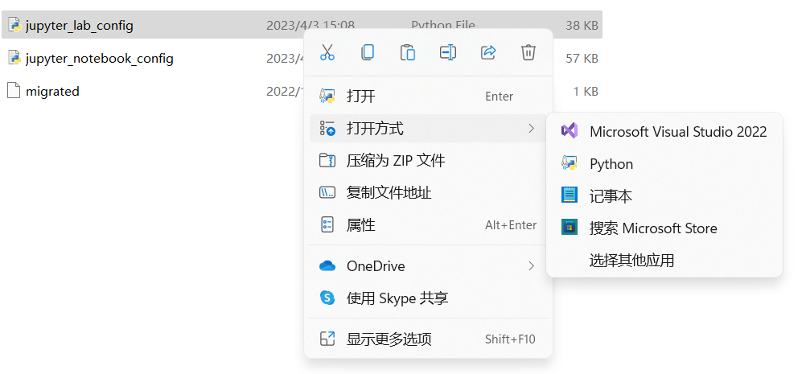
1 软件 — Jupyter本地安装
（2）打开此文件夹，右键点击jupyter_lab_config.py文件，使用记事本打开。

Slide 9
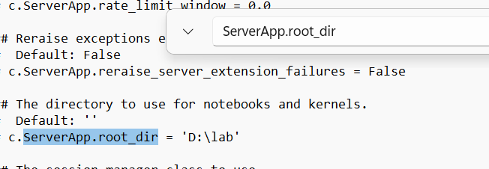
1 软件 — Jupyter本地安装
（3）在记事本中查找（Ctrl+F）NotebookApp.notebook_dir 所在位置，将后边的文件夹修改为你设置文件夹位置即可。
（4）重新启动JupyterLab
重新启动JupyterLab,使得刚刚修改过的配置生效。即启动是默认进入新的工作目录

Slide 10
1 软件 — Jupyter本地安装
最近，jupyter lab新发布了桌面版，这里是下载网址
https://github.com/jupyterlab/jupyterlab-desktop

Slide 11
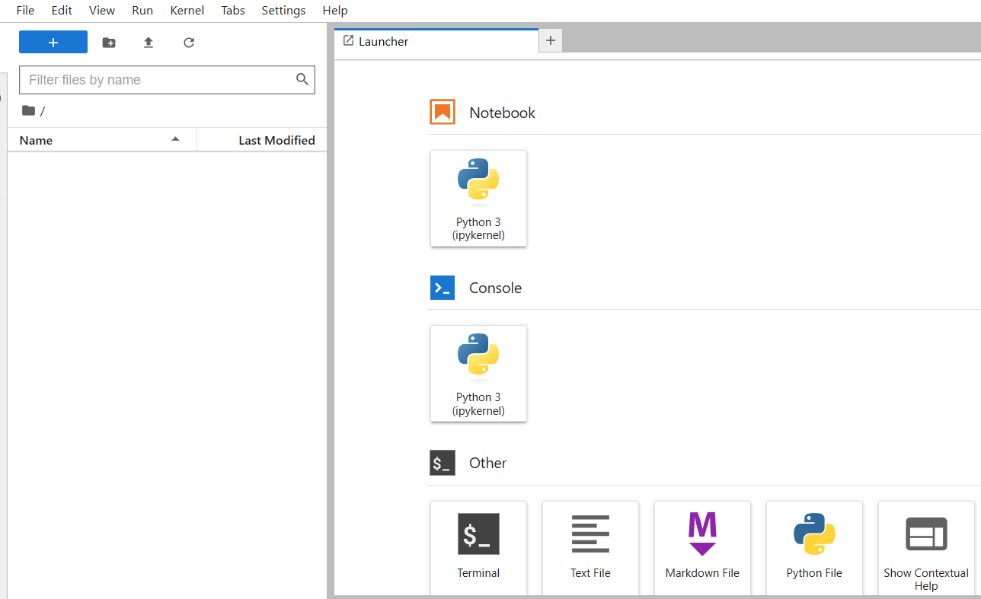
2 软件 — Terminal使用
我们刚才已经在本地下载好了Jupyter lab，现在我们要打开它，可以直接通过菜单键打开，或者Anaconda Prompt终端中输入 jupyter lab，然后按下回车键，这会在你的默认浏览器中打开 JupyterLab。界面如下：
终端

Slide 12
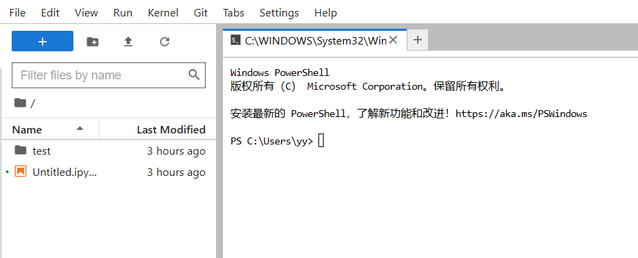
2 软件 — Terminal使用
在前面章节的学习中，我们知道了终端可以用于向计算机发送命令，而计算机则是处理命令的硬件。今天让我们在 JupyterLab体验一下终端的使用。选择上页图片红框部分的终端项，就能打开终端了。打开后你能看到一个这样的界面：
在此处键入命令

Slide 13
2 软件 — Terminal使用
1 Windows终端安装配置和使用
https://learn.microsoft.com/en-us/windows/terminal/command-line-arguments?tabs=windows
2 如果同学们想在自己电脑上使用Linux 系统的话，可以看下面的链接
Install Ubuntu on WSL2 and get started with graphical applications | Ubuntu
3 WSL使用教程
Get started using Git on WSL | Microsoft Learn

Slide 14
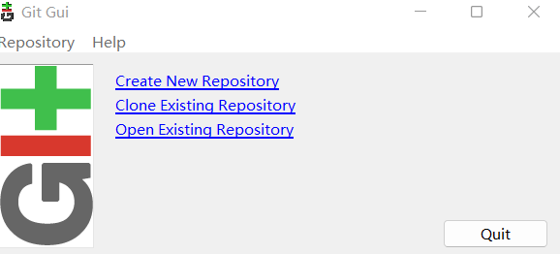
3 软件 — 本地Git安装和使用
Git 下载的网址如下所示：Git - Downloads (git-scm.com)
我们可以下载自己想要的版本，也可以安装图形用户界面
（Git Gui），如下图所示。
下面这个链接有详细的安装过程，大家可以自行参考https://blog.csdn.net/weixin_44950987/article/details/102619708

Slide 15
3 软件 — 本地Git安装和使用
下载完成以后，我们需要一个github账号，所以还没有的话先去注册吧！ https://github.com/
然后我们需要进行初始化操作，仅需配置一次，之后就不用了
$ git config -global user.name <name> #设置提交者名字
$ git config -global user.email <email> #设置提交者邮箱
这里的用户名和邮箱需要设置的和github账号相同

Slide 16
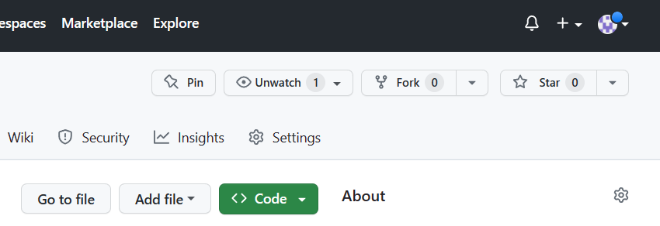
3 软件 — 本地Git安装和使用
下面是存放本节课程有关资料的仓库链接，请同学们以其为例进行接下来的操作：
huangjingyuan7/course_WRSD: test (github.com)
1. 将项目 fork 到我们的仓库
首先需要进入仓库中(通过网址进入即可)，点击右上角 fork ，我们就可以在自己的主页中看到。

Slide 17
3 软件 — 本地Git安装和使用
2. 克隆项目到本地
在本地的Git Bash 上，输入git clone 项目地址，克隆仓库。之后我们就可以都对其进行修改或者运行心仪的代码！
我们也可以通过以下命令与团队保持协作：
输入cd 刚clone下来文件夹名称
输入git status: 查看当前状态
输入git add -A：将修改添加到仓库中
输入git commit -m ‘对信息的描述’

Slide 18
3 软件 — 本地Git安装和使用
输入git push 将代码上传到github仓库
返回自己的GitHub仓库中查看文件是否提交成功
3. 和团队项目保持同步
我们可以通过操作来保证项目的同步。
输入 git remote –v 来看一下我们有没有设置 upstream。
如果没有显示 upstream ,我们可以使用git remote add upstream 团队项目地址命令。随后再次使用git remote -v，我们就可以看到 upstream 已经设置好了。
最后输入git merge upstream/dev命令，就可以合并完成。

Slide 19
4 常用包基本操作 — 安装
1 为什么要配置虚拟环境
Anaconda 已经安装了这么多工具库（或者说 packages），做到了“开箱即用”，为什么还要建立虚拟环境呢？
设想一下：你有两个应用，分别需要 NumPy 1.18.1 以上版本和 NumPy 1.15.1，你要如何同时使用两个应用呢？
你可能会说，不是越新的越好吗？这是不一定的，在库的开发中，很多库都调用了一些其它的库。比如说某个库 A 开发时是基于 NumPy 1.15.1，如果 NumPy 升级中对一些函数做了修改，那么库 A 调用 NumPy 这些函数时可能会出现问题，导致不兼容。

Slide 20
4 常用包基本操作 — 安装
Anaconda 的默认环境，叫 base，这个环境中已经安装了一些 packages。打个比方， base 环境就像一个大车间，里面已经有了各种工具，大家都可以用，但是每个工具只有一种型号 ( 每个 package 只能有一个版本 )。
那如果我需要用不同的型号呢？新开一个空的小车间（虚拟环境），按自己的需要存入工具，这样可以满足对于特定型号工具（不同版本的 package）的要求。不同的车间（虚拟环境）在不同位置，它们互不联系，因此互不影响。

Slide 21
4 常用包基本操作 — 安装
2 虚拟环境的基本操作
下面以例子来说明怎么建立、使用或是删除虚拟环境。比如：想新建一个名为 ‘pytest’’的虚拟环境，打开 Anaconda (Powershell) Prompt，输入语句：
（1）新建虚拟环境：conda create -n pytest
（2）查看已配置环境列表（显示在 Anaconda 中配置的所有环境）conda env list 或者用 conda info -e
（3）进入（激活）虚拟环境：conda activate pytest
可以看到，命令行开头的内容由 (base) 变成 (pytest)。用 conda list 查看 packages（安装包）列表，发现此时的虚拟环境是空的，没有安装 package。用 conda install pkg_name 可在当前虚拟环境安装需要的包。

Slide 22
4 常用包基本操作 — 安装
（4）退出虚拟环境：conda deactivate
注意：并不是删除虚拟环境，只是退回到 base 环境。
（5）删除虚拟环境（注意：该语句要在 base 环境中执行）： conda remove -n pytest –all
以上命令行语句都是在 Anaconda (Powershell) Prompt 中使用。如果你想了解更多关于conda的知识可以浏览下面的网址：
https://conda.io/projects/conda/en/latest/user-guide/tasks/manage-environments.html

Slide 23
4 常用包基本操作 — 安装
3 在虚拟环境中安装包
新建了一个虚拟环境之后，有时我们需要在其中安装和管理 package。以下是一些常用的 conda 命令, 首先要进入到需要操作的虚拟环境之中：
(1)查看是否在当前环境中：conda list pkg_name
（2）查看有哪些可安装的版本：conda search pkg_name
（3）安装：conda install pkg_name
（4）指定版本安装：conda install pkg_name==version
（5）更新 package： conda update pkg_name
（6）更新所有可升级的：conda update --all
（7）删除：conda remove pkg_name

Slide 24
4 常用包基本操作 — 安装
Conda 环境迁移
可以使用 -export 选项生成一个 environment.yml 文件，以在 不同的平台和操作系统之间复现项目环境。
environment.yml 文件不针对特定操作系统，并且使用YAML格式。
environment.yml 仅列出了软件包名称，由 conda 基于软件包的名称构建环境

Slide 25
4 常用包基本操作 — 安装
5 Pip及其安装
Pip是一个现代的，通用的Python包管理工具。提供了对 Python 包的查找、下载、安装、卸载的功能。
在Python 3.4版本之后以及Python 2.7.9版本之后，官网的安装包当中就已经自带了pip，用户直接在安装完Python之后就可以直接使用。
关于如何使用pip，同学们可以浏览以下链接
pip uninstall - pip documentation v23.0.1 (pypa.io)
常用的 PIP 命令行 - 知乎 (zhihu.com)

Slide 26
Pip 与 conda 的区别
pip专门管理Python包
编译源码中的所有内容。
由核心Python社区所支持（即，Python 3.4+包含可自动增强pip的代码）。
conda允许你在conda环境中安装任何语言包（包括C语言或者python）。
Conda从二进制文件安装，因此安装非常简单。
常常需要conda和pip结合使用。因为PYPI有15万可用包，而Anaconda repository中（使用conda命令安装）提供了1,500多个软件包，

Slide 27
5 常用包基本操作 — 学习使用
同学们还记得我们前边讲过哪些python包吗？
对，分别是Numpy、pandas 和 matplotlib。
让我们回忆一下这三个包的分别具有哪些功能？
matplotlib 是用python 开发的可视化和分析工具，是一款非常强大的 python 画图工具。具备优秀的跨平台交互式属性，能够生成出版质量级的图表，只需几行代码就可以生成各类图形。
Pandas是Python的核心数据分析支持库，提供了快速、灵活、明确的数据结构，旨在简单、直观的处理关系型、标记型数据。Pandas的主要数据结构是Series（一维数据）与DataFrame（二维数据），这两种数据结构足以处理金融、统计、社会科学、工程等领域里的大多数典型的用例。
numpy 提供的最重要的数据结构是一个称为 numpy 数组的强大对象。numpy 数组是通常使用的 python 列表的扩展。numpy 数组配备了大量的函数和运算符，可以帮助我们快速编写各种类型计算的高性能代码。

Slide 28
5 常用包基本操作 — 学习使用
相信同学们都在课下练习过这部分内容，自己也在学习和科研中或多或少的写过代码，那么大家是否遇到过以下问题：
有些同学只看书，不写代码，结果除了疑惑越来越多以外，代码能力提升速度其实有限
有些同学只写代码，不看别人写的代码，结果一些常见套路不会，进步速度也有限
手误，比如：缩进，中英文符号，拼写错误，代码块忘了冒号等
常见错误： SyntaxError语法错误， IndentationError缩进错误， NameError名字错误，TypeError类型错误， KeyError键错误等。

Slide 29
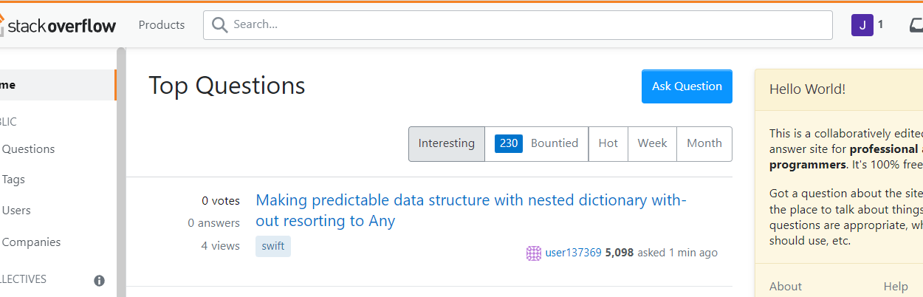
5 常用包基本操作 — 学习使用
那么我们在学习中碰到问题怎么去解决呢？下面给大家提供了几种查询的方法。
1、使用 Google搜索，可以下载谷歌浏览器并且注册账号
2、使用StackOverflow，它是个国外的论坛网站，计算机技术交流社区，我们现在遇到的大多数问题，在那里都可以找到相关的答案。
https://stackoverflow.com/

Slide 30
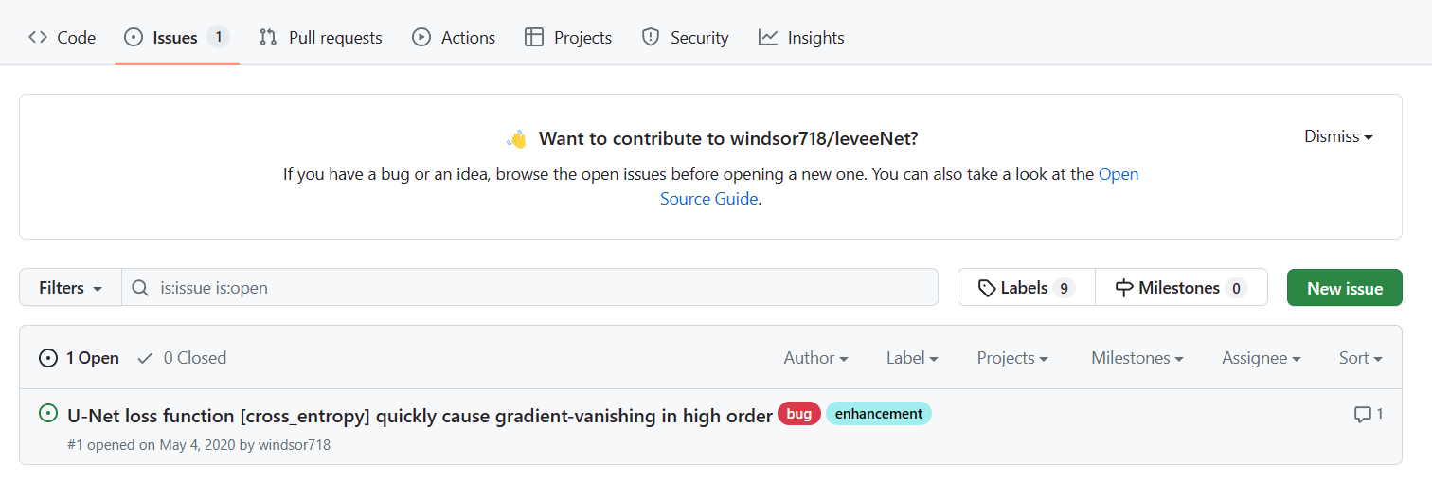
5 常用包基本操作 — 学习使用
3、 使用GitHub issue，我们可以给Github代码的发布者提问题或者回答别人的问题。
点这里可以提新的问题：

Slide 31
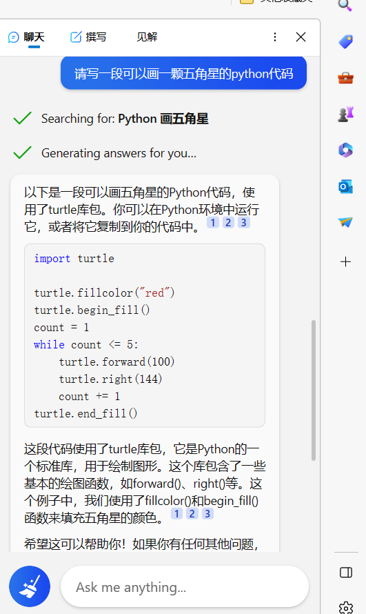
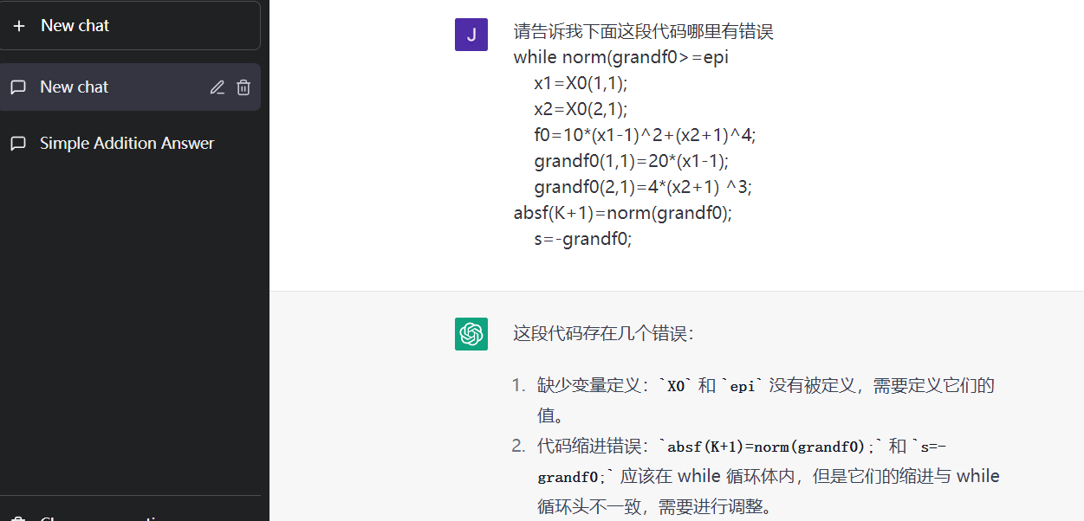
5 常用包基本操作 — 学习使用
4、使用最近很火的chatgpt和新必应
下面是关于怎样注册chatgpt： https://cloud.tencent.com/developer/article/2239344
进入新必应的链接：
https://www.bing.com/search?form=MY0291&OCID=MY0291&q=Bing+AI&showconv=1
5、可以在medium上发表博客来寻求帮助
Medium – Where good ideas find you.
6、使用国内的网站，比如： CSDN - 专业开发者社区，
稀土掘金 (juejin.cn)

Slide 32
5 常用包基本操作 — 学习使用
下面请大家讨论：
ChatGPT等人工智能会对水资源领域产生什么影响？
背景知识：自 2022 年底公开发布以来，人工智能 （AI） 工具 ChatGPT 在科学界掀起了巨大的波澜。许多科学家，包括许多水文研究者，将这个工具和其他类似的工具视为潜在竞争者，而其他人则认为它们是无关紧要。尽管这项技术缺乏“进行”水文研究的能力，但像ChatGPT这样的人工智能工具为水文界提供了重要的机会，值得我们所有人关注和思考。
ChatGPT(OpenAI)是一种预先训练的自然语言处理 （NLP） 模型，通过文本与用户交互。自发布以来，短时间内，由于其强大的类人对的话输出能力及其庞大而多样化的训练数据集，ChatGPT 以及即将推出的人工智能工具的潜在影响值得所有参与研究或教育的水文工作者进行思考。

Slide 33
5 常用包基本操作 — 学习使用
下面是具体的三个话题：
CHAT GPT能够解决水资源问题吗？
水文研究人员和教育工作者如何使用CHAT GPT？
我们应该持怎样的态度，它将会对水资源领域产生什么影响
对于水文研究人员来说，ChatGPT和其他人工智能工具有可能真正具有很强竞争力。关于人工智能在科学作者身份中的地位的争论将继续加剧。然而，水文学家的批判性思维能力还远未过时。必须明确的是，ChatGPT 无法收集现场样本、建立水文模型、解决特定地点的问题，甚至无法充分引用当前文献。简而言之，人工智能（还）不能真正“做”水文研究者，因此，我们的应该主要将其视为一种不错的的新工具，而不是威胁。

Slide 34
6 数据分析操作 — 降雨径流数据
这部分的内容请大家移步到jupyter lab 来学习

Slide 35
7 数据分析操作 — GIS矢量数据
在这里给大家推荐一个软件QGIS, 它是开源的桌面地理信息系统软件。
QGIS的主要特点：
支持多种GIS数据文件格式
集成或支持其他开源GIS：GRASS、PostGIS、MapServer
支持从WMS、WFS服务器获取数据
通过插件支持功能扩展
QGIS优点：开源、免费、轻巧、垮平台、支持多种数据格式与插件库

Slide 36
8 数据分析操作 — 栅格数据
这部分的内容请大家移步到jupyter lab 学习

